Slide 1
Sportivul
Realizat de Cojocar Teodor, Holban Vlad, Nicu Eduard, Largeanu Vlad si Tiron Filip

Slide 2
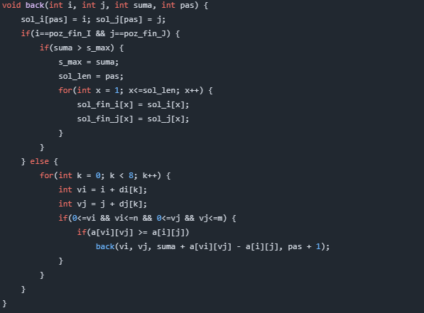
Algoritmul de backtracking

Slide 3
Algoritmul de backtracking - explicatie
Algoritmul de backtracking este folosit pentru a traversa toate drumurile posibile ale sportivului in matrice. Facem acest lucru prin ajungerea unui stadiu anterior daca am ajuns la capatul unui drum, astfel garantand ajungerea la solutia optima.

Slide 4

Rezultate

Slide 5
Rezultate - explicatie
Programul primeste pozitia (1, 2) ca inceput de traseu si pozitia (3, 4) ca sfarsit de traseu. Sportivul poate cu un pas sa mearga la toate cele 8 celule vecine, motiv pentru care poate merge pe diagonala. Dupa aceea, cauta traseul cu suma diferentelor de altitudini intre oricare 2 pasi maxima. In exemplul nostru, suma este (4-2) + (5-4) + (9-5) + … + (19-16), care se dovedeste sa fie cea mai mare dintre toate celelalte variante posibile.

